Slide 1

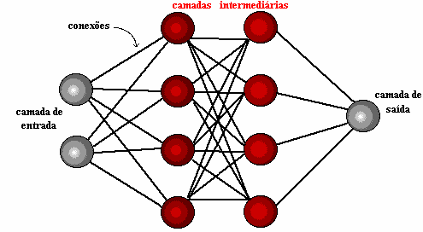
INTELIGÊNCIA ARTIFICIAL
Redes Neurais Artificiais: Fundamentos

Slide 2
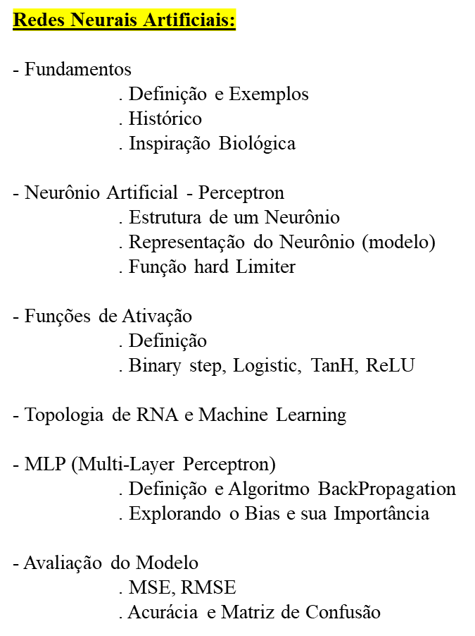
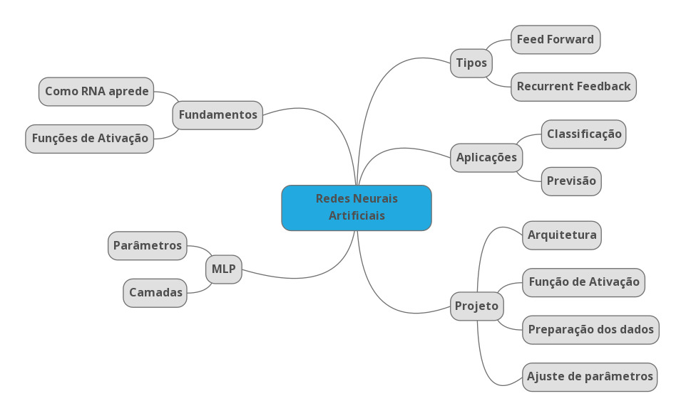
UA5: Mapa Mental

Slide 3
Sistemas que modelam o comportamento inteligente do cérebro humano!
Redes Neurais Artificais

Slide 4
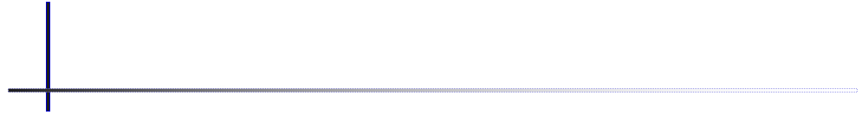
Fundamentos
REDES NEURAIS ARTIFICIAIS
REDES NEURAIS OU REDES NEURONAIS ?
Tentativa de reproduzir artificialmente as redes neuronais biológicas do cérebro humano.
COMPUTADOR OU CÉREBRO ?
Computador : Modelo de Turing - Computação
algorítmica e programação seqüencial.
Redes Neurais: Modelo biológico - Computação paralela
e distribuída.

Slide 5
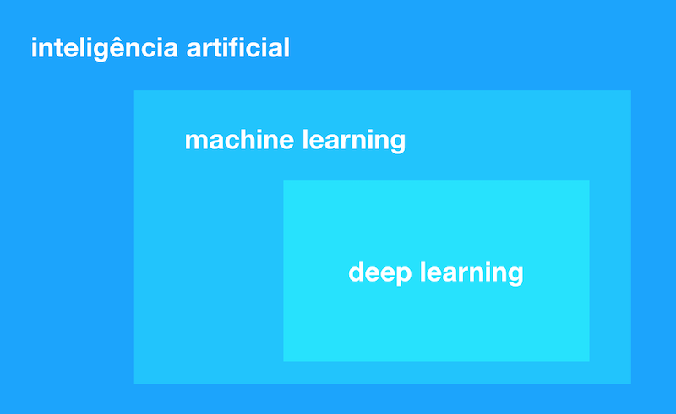
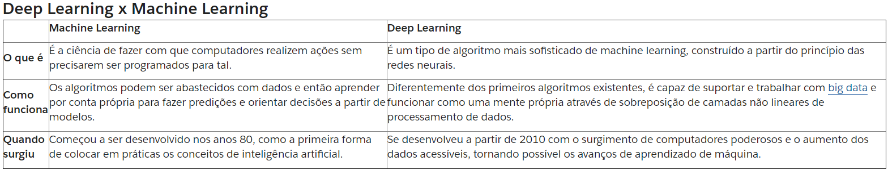
Fundamentos
DEEP LEARNING ?
https://www.salesforce.com/br/blog/2018/4/Machine-Learning-e-Deep-Learning-aprenda-as-diferencas.html

Slide 6
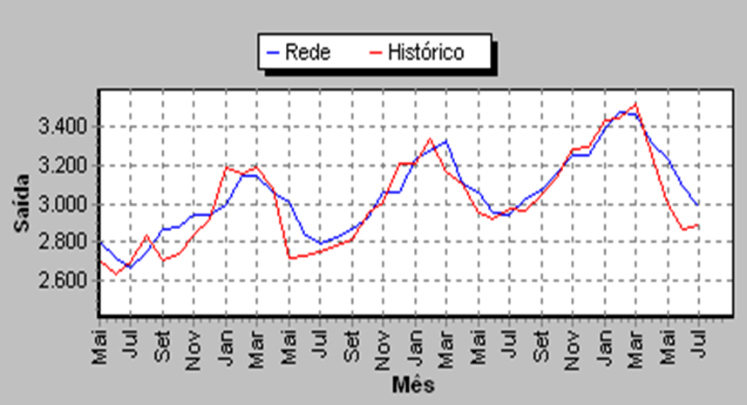
Exemplos de Aplicações
Previsão de Vendas;
Previsão de Bolsa de Valores;
Processamento de Linguagem Natural (NLP – Natural Language Processing) para reconhecimento de voz, por exemplo;
Processamento de imagens para reconhecimento facial, por exemplo;
Previsão de Consumo de
Energia Elétrica: veja no gráfico
ao lado o desempenho da RNA
versus dados históricos!

Slide 7
HISTÓRICO
EVOLUÇÃO DO PARADIGMA CONEXIONISTA
Redes Neurais Artificiais
1940-1950
Início das Redes neurais com McCulloch e Pitts (1943). Primeiro modelo artificial de um neurônio biológico. Primeiro trabalho sobre aprendizado com Donald Hebb (1949). A aprendizagem é realizada pelo reforço das ligações sinápticas entre os neurônios do cérebro.
1950-1960
Primeira topologia de Redes Neurais (estrutura de ligação entre os nós) proposta por Frank Rosemblatt (1958) conhecida como o modelo Perceptron. Procurava-se a descoberta e uso do conhecimento (aprendizagem) sem utilizar regras de produção.

Slide 8
HISTÓRICO
EVOLUÇÃO DO PARADIGMA CONEXIONISTA
Redes Neurais Artificiais
1960-1980
Pouco avanço. Crítica pessimista de Minsky e Papert (1969) ao Perceptron, o modelo é limitado pois só consegue resolver problemas linearmente separáveis. A posição desse destacado pesquisador causou impacto e terminou por retardar o desenvolvimento das RNA´s por duas décadas.
Destaca-se o trabalho de T. Kohonen (1973) sobre memórias associativas e auto-organizadas que posteriormente deram origem as redes de Kohonen.

Slide 9
HISTÓRICO
EVOLUÇÃO DO PARADIGMA CONEXIONISTA
Redes Neurais Artificiais
1980-1990
Contribuição de John Hopfield (1982) sobre as propriedades associativas das RNA´s. A retomada das pesquisas na área do conexionismo veio pela publicação de Rumelhart, Hinton e Williams (1986) do artigo sobre o aprendizado “back-propagation” das redes com topologia de multicamadas.
Outro motivo da renovação do interesse na teoria conexionista foi a escola simbolista não ter conseguido avanços significativos na resolução de alguns problemas simples para um ser humano.

Slide 10
HISTÓRICO
EVOLUÇÃO DO PARADIGMA CONEXIONISTA
Redes Neurais Artificiais
1990-2022
Iniciam-se pesquisas e propostas sobre sistemas inteligentes híbridos, combinando-se as técnicas da escola conexionista (redes neurais) com outras propostas como a lógica nebulosa.
Mais recentemente Redes Neurais Convolucionais (CNN) também tem recebido destaque na área de classificação de imagens. A área de RNA cresceu muito!

Slide 11
NEURÔNIO BIOLÓGICO
INSPIRAÇÃO BIOLÓGICA
Descrição do cérebro humano em três áreas:
a estrutura física a quantidade e a comunicação.
  Estrutura física
Os neurônios são constituídos por três partes principais:
- Os dendritos [ a seção de entrada ]
- O corpo da célula [ a seção de processamento ]
- O axônio [ a seção de saída ]

Slide 12
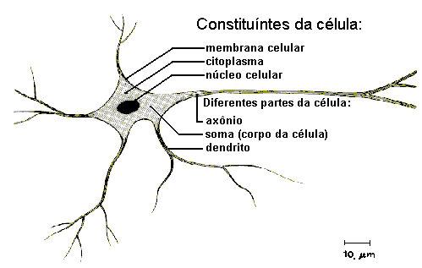
NEURÔNIO BIOLÓGICO
Axônio
Sinapse
Dendritos

Slide 13
NEURÔNIO BIOLÓGICO
Estudo do comportamento do neurônio
PARTES DA
CÉLULA
NEURONAL
dendrito
corpo celular
axônio
Conceito de sistema: entrada - processamento - saída

Slide 14
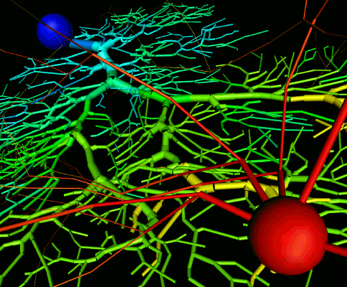
NEURÔNIO BIOLÓGICO
Estudo do comportamento do neurônio
100 bilhões de neurônios (10¹¹) - conexões : 10¹⁵

Slide 15
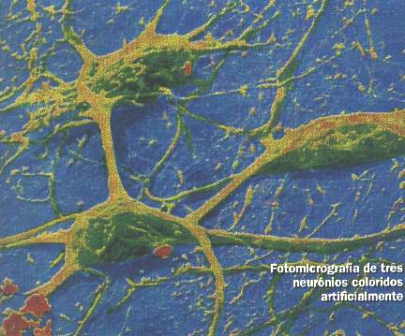
NEURÔNIO BIOLÓGICO
O neurônio do cérebro
• Árvore dendrítica: espalha-se num raio de 400 mm.
• Corpo celular: raio aproximado de
0.02 mm
• Axônio: de 100 mm conexão entre
neurônios até 1 m neurônio de ação
Muscular.
Fotografia de três neurônios - colorido artificial

Slide 16
NEURÔNIO BIOLÓGICO
INSPIRAÇÃO BIOLÓGICA
  Comunicação
Os neurônios se comunicam através de sinapses
Sinapse é a região onde dois neurônios entram em contato (axônio e dendrito) e através da qual os impulsos nervosos são transmitidos entre os neurônios.
Os impulsos recebidos por um neurônio A, em um determinado momento, são processados, e atingindo um dado limiar de ação, o neurônio A dispara, produzindo uma substância neuro-transmissora que flui do corpo celular para o axônio, que pode estar conectado a um dendrito de um outro neurônio B.

Slide 17
NEURÔNIO BIOLÓGICO
INSPIRAÇÃO BIOLÓGICA
  Comunicação
Os neurônios se comunicam através de sinapses
O neurotransmissor pode diminuir ou aumentar a polaridade da membrana pós-sináptica, inibindo ou excitando a geração dos pulsos no neurônio B. Este processo depende de vários fatores, como a geometria da sinapse e o tipo de neurotransmissor.
Esse processo simples é responsável pela maioria das funções realizadas pelo nosso cérebro.

Slide 18
NEURÔNIO BIOLÓGICO
Como reproduzir tal complexidade ?

Slide 19
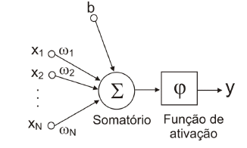
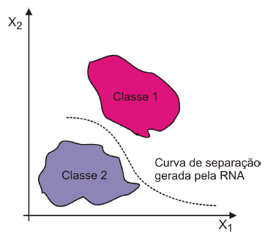
NEURÔNIO ARTIFICIAL - PERCEPTRON
Desenvolvido por Rosemblat (1958).
Utiliza modelo de McCulloch-Pitts para o Nó.
Funções de ativação:
  Sigmoidal, Tangente hiperbólica ou Linear (Hard Limiter, por ex.).
Capacidade limitada: Perceptron trata-se de uma rede mais simples que pode ser utilizada para classificação de padrões linearmente separáveis.

Slide 20
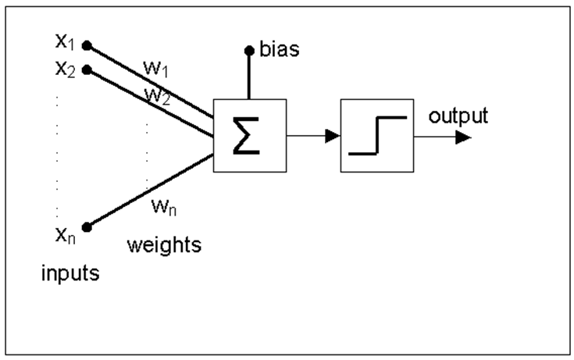
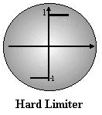
NEURÔNIO ARTIFICIAL - PERCEPTRON
Soma poderada
de x * w
W0 ou b
Y
Função
de Ativação:
Hard Limiter
Um perceptron calcula a soma dos valores de entrada
(x´s) multiplicados pelos seus respectivos pesos de entrada (w´s) e passa o resultado para a função Hard Limiter.
https://towardsdatascience.com/machine-learning-for-beginners-an-introduction-to-neural-networks-d49f22d238f9

Slide 21
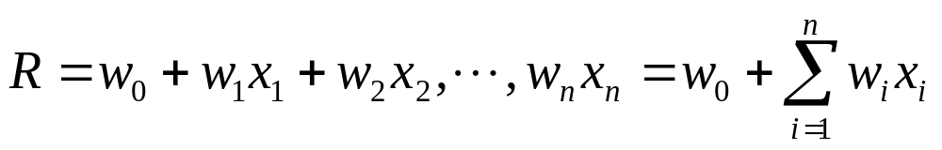
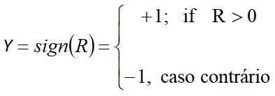
NEURÔNIO ARTIFICIAL - PERCEPTRON
A partir de um vetor de entrada com valores reais, este tipo de RNA calcula uma combinação linear destas entradas.
Se o somatório for maior que um dado limiar (Hard Limiter), tem-se saída igual a 1, caso contrário, -1.
Pode ser considerado como a representação de uma superfície de decisão de um hiperplano em um espaço n-dimensional de features.
Y

Slide 22
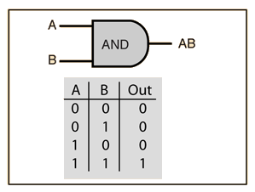
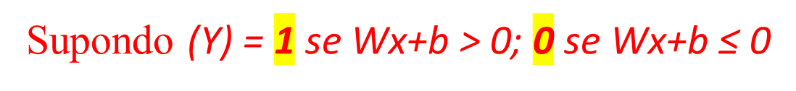
NEURÔNIO ARTIFICIAL - PERCEPTRON
Exemplo: Operador AND
Y = w1*x1+w2*x2+b
Supondo os valores w1=1, w2=1 e b=-1 !!
x1(A) | x2 (B) | x1.w1 + x2.w2 + b | Função de Ativação (Y)
0 | 0 | 0.1 + 0.1 + (-1) = -1 | 0
0 | 1 | 0.1 + 1.1 + (-1) = 0 | 0
1 | 0 | 1.1 + 0.1 + (-1) = 0 | 0
1 | 1 | 1.1 + 1.1 + (-1) = 1 | 1
Deu certo com os valores w1=1, w2=1 e b=-1
O objetivo da RNA é justamente encontrar esses valores para os w´s e bias (b)!
https://medium.com/@stanleydukor/neural-representation-of-and-or-not-xor-and-xnor-logic-gates-perceptron-algorithm-b0275375fea1

Slide 23

NEURÔNIO ARTIFICIAL - PERCEPTRON
Espaço Bidimensional:
w₀
x₁
w₁
Superfície de Decisão (Linha)
Y
Y=-1
w₂
Y=+1
x₂

Slide 24
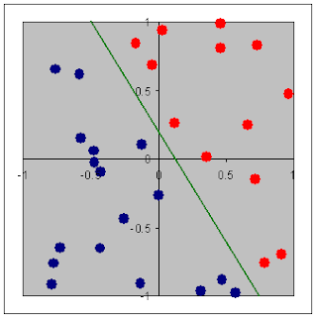
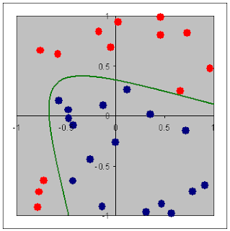
NEURÔNIO ARTIFICIAL - PERCEPTRON
Linearmente Separável vs. Não Linearmente Separável
  Perceptron consegue resolver somente problemas linearmente separáveis!

Slide 25
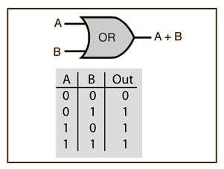
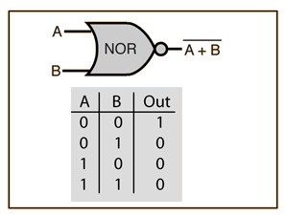

NEURÔNIO ARTIFICIAL - PERCEPTRON
Como ficaria para as outras Portas?
Quais os valores w1, w2 e b que permitam atender às saídas das portas
OR e, depois, do NOR ?
Y
https://medium.com/analytics-vidhya/understanding-basics-of-deep-learning-by-solving-xor-problem-cb3ff6a18a06

Slide 26
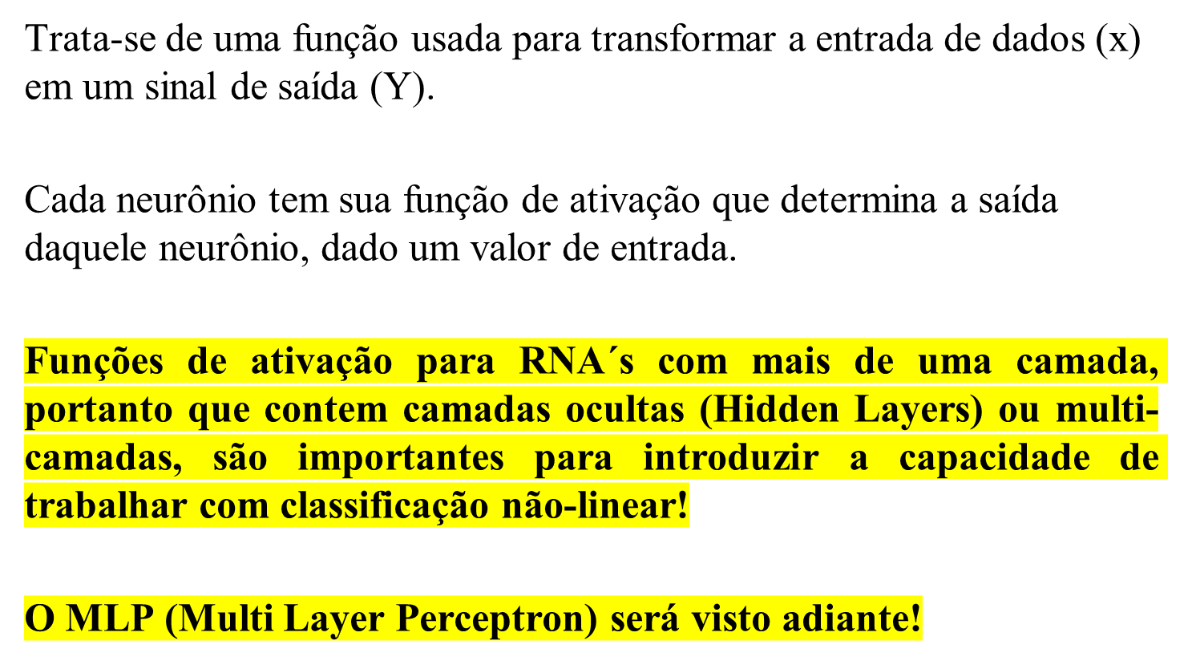
NEURÔNIO ARTIFICIAL - PERCEPTRON
Função de Ativação

Slide 27
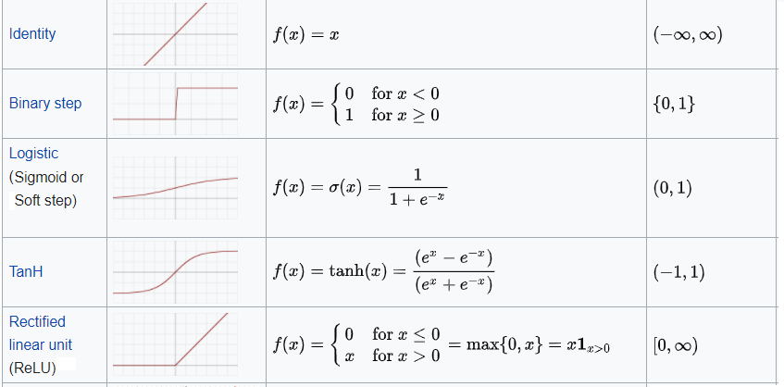
NEURÔNIO ARTIFICIAL - PERCEPTRON
Funções de Ativação mais Comuns
Nome Repr. Gráfica Equação Saída (Y)
https://towardsdatascience.com/what-is-activation-function-1464a629cdca

Slide 28
NEURÔNIO ARTIFICIAL - PERCEPTRON
ANEXOS

Slide 29
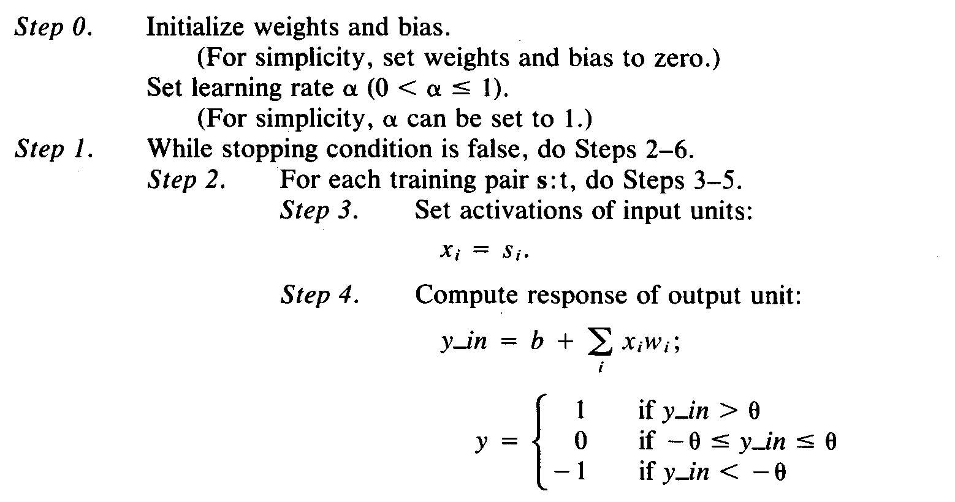
NEURÔNIO ARTIFICIAL - PERCEPTRON
Algoritmo de Treinamento (1)

Slide 30
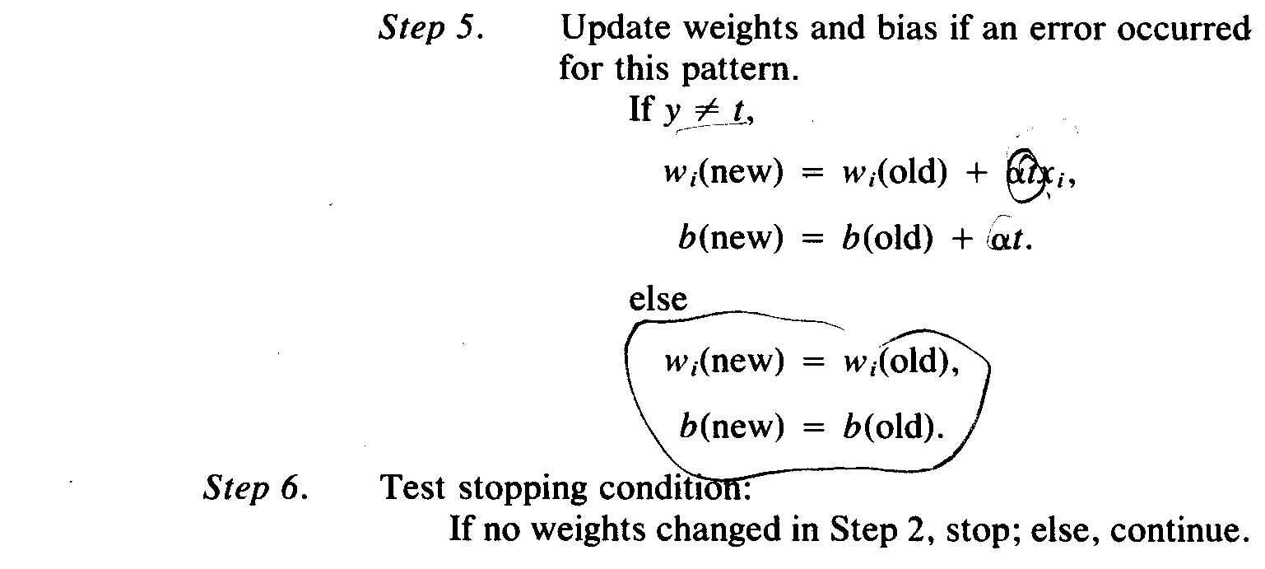
NEURÔNIO ARTIFICIAL - PERCEPTRON
Algoritmo de Treinamento (2)

Slide 31
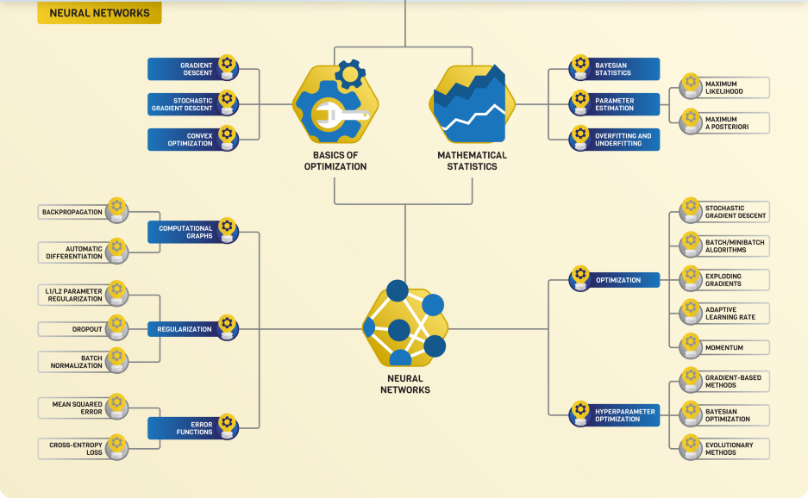
NEURÔNIO ARTIFICIAL - PERCEPTRON
Qual o roadmap da Matemática por trás da Deep Learning (1)
https://towardsdatascience.com/the-roadmap-of-mathematics-for-deep-learning-357b3db8569b

Slide 32
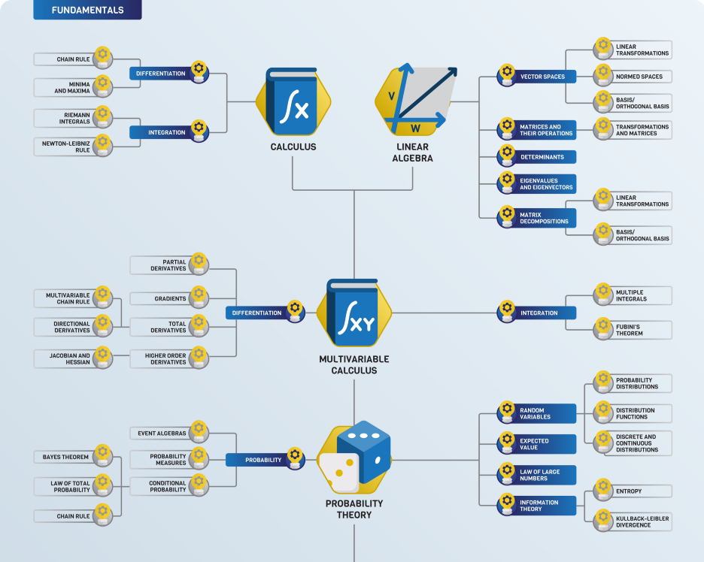
NEURÔNIO ARTIFICIAL - PERCEPTRON
Qual o roadmap da Matemática por trás da Deep Learning (2)
https://towardsdatascience.com/the-roadmap-of-mathematics-for-deep-learning-357b3db8569b

